Slide 1
ΓΕΩΓΡΑΦΙΑ Β΄ ΓΥΜΝΑΣΙΟΥ
Καθηγήτρια : Κα Καλογερά Μαθητής : Παναγιώτης Πετσέλης

Slide 2
ΛΙΓΑ ΛΟΓΙΑ ΓΙΑ ΤΗ ΡΟΥΜΑΝΙΑ..
Η Ρουμανία έχει 19.186.000 κατοίκους , η οποία είναι η 7^{η} μεγαλύτερη χώρα της Ευρώπης.
Η σημαία της αποτελείται από 3 χρώματα. Το μπλε, το κίτρινο και το κόκκινο.

Slide 3
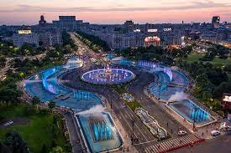
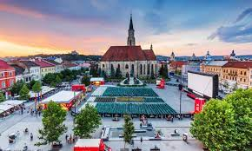
ΛΙΓΑ ΛΟΓΙΑ ΓΙΑ ΤΗ ΡΟΥΜΑΝΙΑ…
Η Πρωτεύουσά της είναι το Βουκουρέστι το οποίο έχει πληθώρα αξιοθέατα και πληθυσμό 1,83 εκατ. κατοίκους.
Η Κλουζ-ναπόκα, είναι η δεύτερη μεγαλύτερη πόλη της, με πληθυσμό 303.047 κατοίκους.

Slide 4
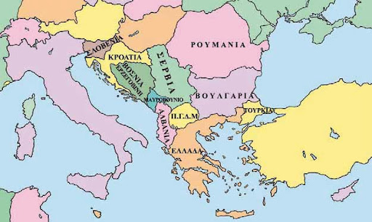
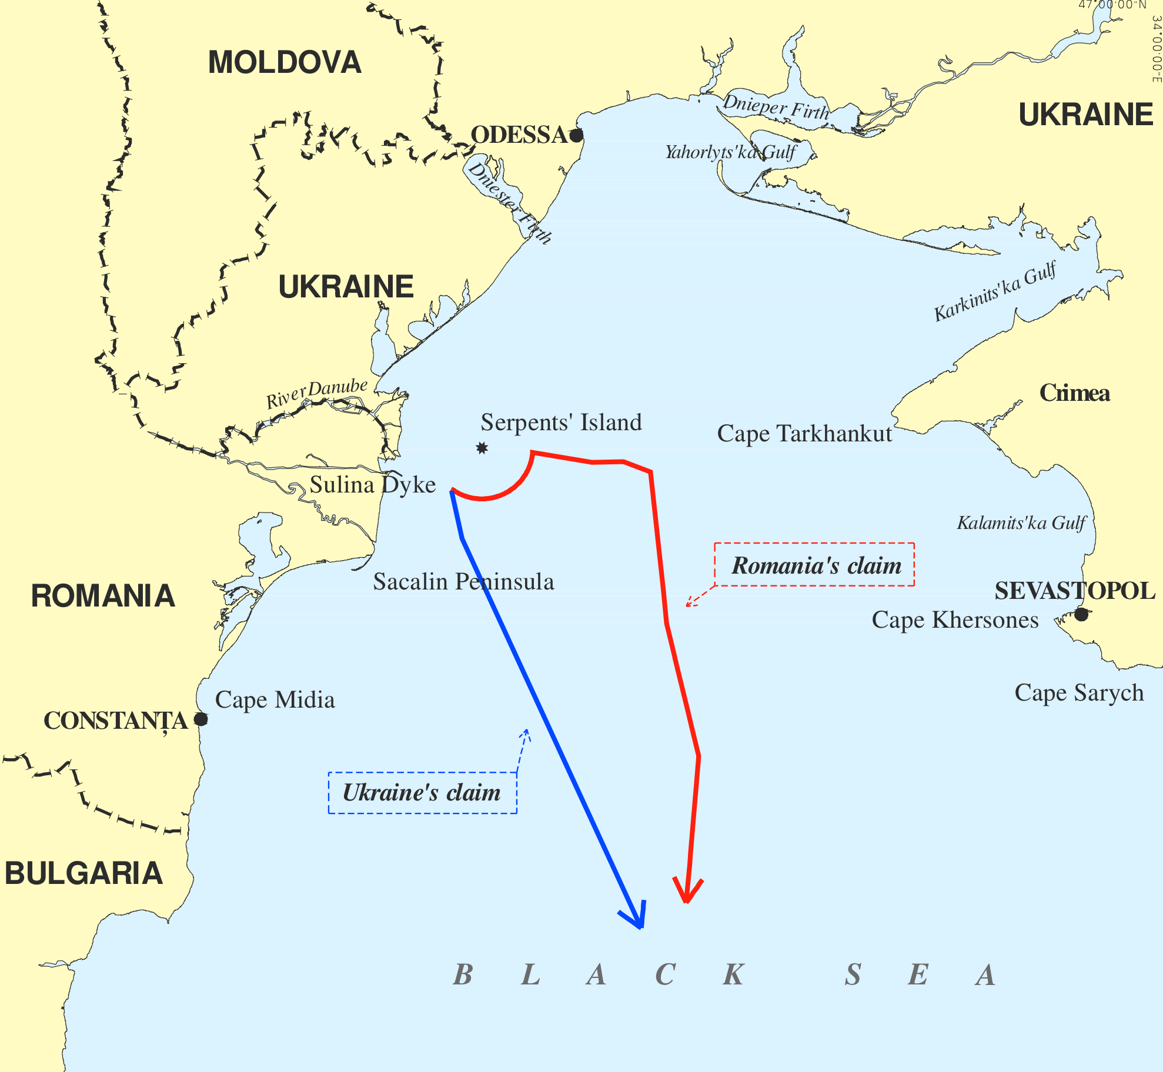
ΛΙΓΑ ΛΟΓΙΑ ΓΙΑ ΤΗ ΡΟΥΜΑΝΙΑ…
ΣΥΝΟΡΕΥΕΙ ΜΕ - τη Βουλγαρία - τη Μολδαβία - την Ουγγαρία - την Ουκρανία - τη Σερβία
BREXETAI ΑΠΟ την Μαύρη Θάλασσα στο νοτιοανατολικό τμήμα της.

Slide 5
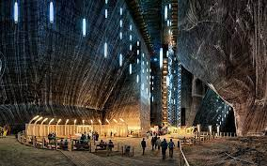
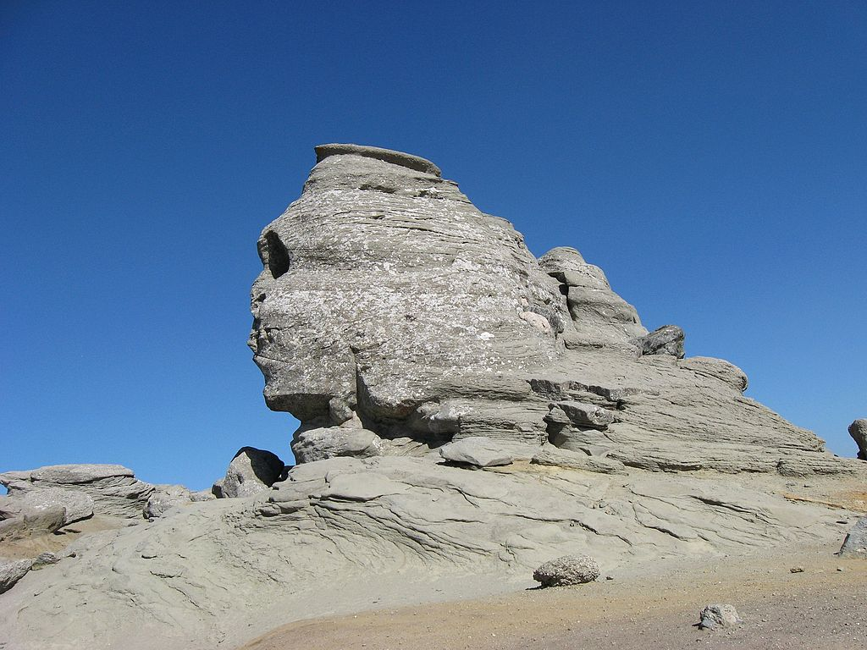
ΚΑΠΟΙΑ ΑΠΌ ΤΑ ΑΞΙΟΘΕΑΤΑ ΤΗΣ..
Αλατωρυχείο Turda
Η γριά και η Σφίγγα
Σήμερα, οι επισκέπτες θα χρειαστεί να κατέβουν περίπου 120 μέτρα κάτω από τη γη. Θα γνωρίσουν από κοντά την ιστορία αυτού του ορυχείου, αλλά και θα διασκεδάσουν ανεβαίνοντας στο καρουζέλ ή κάνοντας βαρκάδα στο υπόγειο ορυχείο με τους εντυπωσιακούς του σταλαγμίτες.
Ο σχηματισμός είναι ένας από τα "Επτά Θαύματα της Ρουμανίας ". Γνωστή ως θρησκευτικό σύμβολο , από την εποχή των Πελασγιών προγόνων των Ελλήνων.

Slide 6
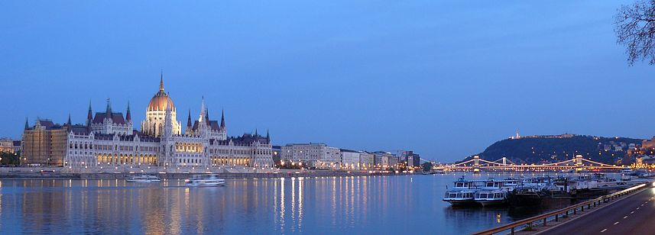
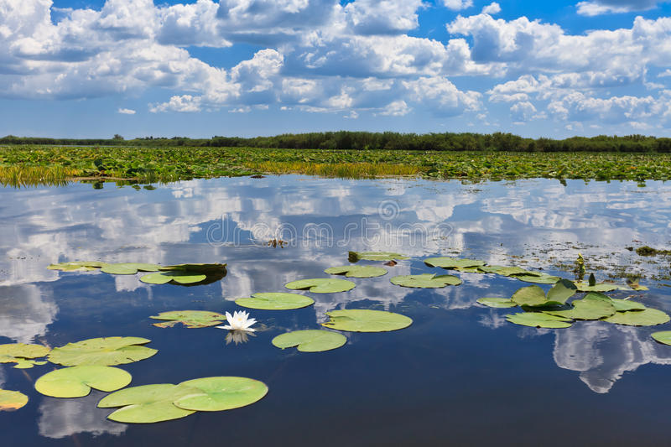
Ο ΔΟΥΝΑΒΗΣ..
Ο Ποταμός Δούναβης , που είναι ο δεύτερος μεγαλύτερος ποταμός της Ευρώπης ,πηγάζει στη Γερμανία και ρέει προς τα νοτιοανατολικά σε μήκος 2.857 χλμ. μέσα από δέκα χώρες, πριν εκβάλει με το Δέλτα της Ρουμανίας και στην Μαύρη Θάλασσα.

Slide 7
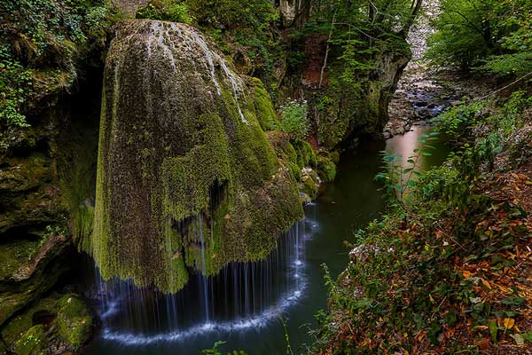
ΚΑΡΠΑΘΙΑ ΟΡΗ …
Τα Καρπάθια αποτελούν μια αλυσίδα οροσειρών που απλώνονται ως τόξο από την Τσεχία , Σλοβακία, Πολωνία, Ουγγαρία και Ουκρανίας μέχρι τη Ρουμανία .
Ο καταρράκτης Bigar, ανήκει στα Καρπάθια Όρη , όπου είναι ένας μαγευτικός προορισμός για τους λάτρεις της φύσης.

Slide 8
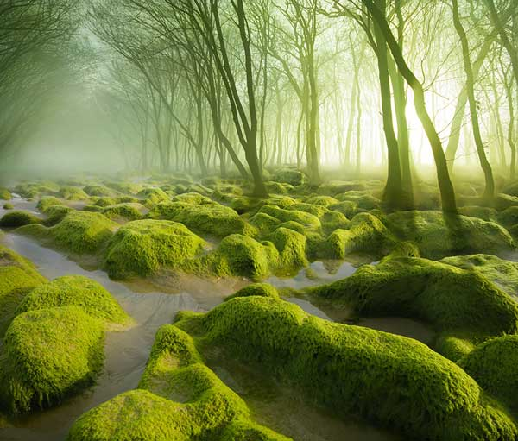
ΒΑΛΤΟΣ MOSS…
Το «Moss Swamp» είναι μια δασική περιοχή με βρύα στη Ρουμανία. Είναι γεμάτη πανέμορφα βουνά και δάση.

Slide 9
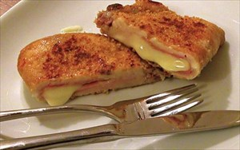
ΤΙ ΜΠΟΡΕΙΣ ΝΑ ΦΑΣ ΕΚΕΙ;
Ciorbă de Perisoare Η ξινή σούπα με κεφτέδες είναι μέσα στις πιο παραδοσιακές ξινές σούπες και μοιάζει με τα δικά μας γιουβαρλάκια
Cordon Bleu Şniţel
Γεμιστό με δύο διαφορετικά στρώματα λεπτού κρέατος, τυριού, τυρί, κόκκινες πιπεριές και μανιτάρια

Slide 10
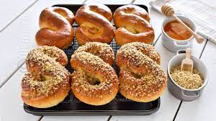
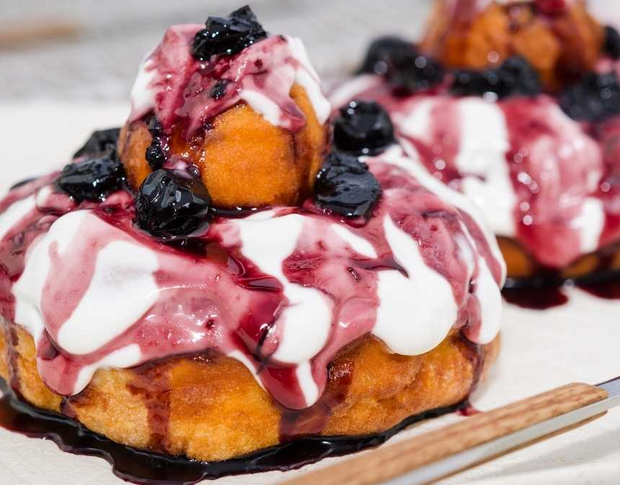
ΤΑ ΓΛΥΚΑ ΤΗΣ..
Mucenici Ένα γλυκό που μοιάζει με το δικό μας τσουρέκι και γαρνίρεται με μέλι ψιλοκομμένα καρύδια.
Papanasi Πρόκειται για μια ζύμη που μοιάζει με το δικό μας ντόνατσ. Από πάνω γαρνίρεται με γλυκό τυρί , μαρμελάδα ή γλυκό του κουταλιού.

Slide 11
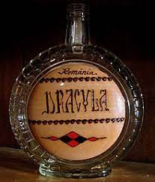
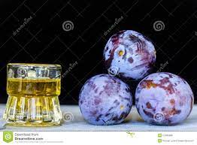
ΤΙ ΘΑ ΠΙΕΙΣ ΕΚΕΙ;
Τα πιο γνωστά είναι το παλίνκα και το τουίκα, αλλά αγαπούν εξίσου και τις μπύρες. Οι Ρουμάνοι συνηθίζουν να τα πίνουν σαν «χωνευτικό» σφηνάκι μετά το φαγητό. Και τα δύο αυτά ποτά, τα φτιάχνουν και στο σπίτι τους συνήθως σε χωριά.

Slide 12
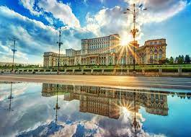
ΚΑΛΥΤΕΡΗ ΕΠΟΧΗ ΓΙΑ ΤΟΝ ΕΠΙΣΚΕΠΤΗ…
Λαμβάνοντας υπόψη τις καιρικές συνθήκες, η καλύτερη στιγμή για να κάνουμε μια περιοδεία της Ρουμανίας θα είναι από τον Μάρτιο έως τον Οκτώβριο καθώς δεν κάνει πολύ κρύο και οι δρόμοι είναι καθαροί.

Slide 13
ΠΑΜΕ ΡΟΥΜΑΝΙΑ ;;
Σας ευχαριστώ πολύ ☺

